Slide 1
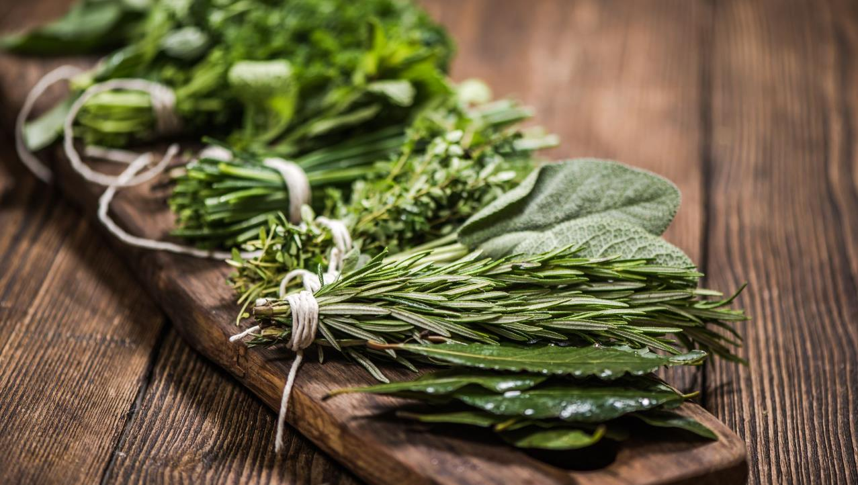
Auswahl der gängigsten Wildkräuter

Slide 2
Zu jeder Jahreszeit
Bei Wildkräutern ist im Frühling und Sommer meistens die beste Erntezeit für zarte Blätter und Blüten, im Spätsommer und Herbst kannst du Samen und Früchte ernten, im Winter die Wurzeln.
Es gibt aber auch einige Pflanzen, deren Blätter das ganze Jahr über richtig lecker schmecken.
Hier erfährst du, welche Wildkräuter du zur jeweiligen Jahreszeit sammeln kannst. Aus hunderten von essbaren Wildkräutern haben wir die leckersten und gängigsten für dich ausgewählt.

Slide 3
Frühling
Bärlauch wächst in schattigen (Auen)Wäldern. Die Blätter riechen nicht nur nach Knoblauch, sie schmecken auch so. Perfekt für Pesto, Kräuterbutter und Bärlauch-Spaghetti.
Löwenzahn ist weit verbreitet. Die jungen, frischen Blätter schmecken als Salat, Spinat oder Gewürz. Die Blüten sind süss und nur bei Sonne geöffnet.
Giersch schmeckt wie eine Mischung aus Möhre und Petersilie. Du findest ihn in der Nähe von Gehölzen und kannst die zarten Blätter als Salat oder Spinat essen.
Knoblauchsrauke schmeckt nach einer Mischung von Knoblauch und Kresse. Du findest sie häufig an Waldwegen und kannst die Blätter zu Salat, als Gemüse oder Gewürz verwenden.
Spitzwegerich wächst häufig auf Wiesen und am Wegesrand. Seine zarten Blätter eignen sich super als Salat oder Zutat zu Quark oder Rührei. So richtig lecker sind die Blütenknospen, sie schmecken nach Champignon.

Slide 4
Sommer
Oregano gibt’s auch wild, und zwar an sonnigen Hecken und Waldrändern. Die Blätter und Blüten kannst du frisch oder getrocknet als Gewürz verwenden.
Rot-Klee findest du auf fast allen Wiesen. Seine roten Blüten schmecken süss. Du kannst sie über Salate streuen, in Teig einkneten oder als Bratling ausbacken.
Mädesüss wächst da wo’s nass ist: in Gräben, an Ufern und Quellen. Mit den süss schmeckenden Blüten kannst du Tees, Desserts und Limonaden aromatisieren.
Wilde Möhre erkennst du an der dunklen Einzelblüte in der Mitte der weissen Blütendolde. Die Blüten kannst du in Teig frittieren. Sie schmecken nach einer Mischung aus Petersilie und Anis.

Slide 5
Herbst
Gundermann kannst du an Heckenrändern und auf Wiesen finden. Die Blätter schmecken minzig-herb und passen super in Salat oder Kräuterquark.
Franzosenkraut wächst an Wegen, in Weinbergen und auf Feldern. Aus den aromatischen Blättern kannst du Spinat kochen oder es zu Suppen dazu geben.
Sauerampfer kannst du auf Wiesen und Weiden sammeln und die Blätter als Suppeneinlage verwenden. Die Pflanze schmeckt sauer-zitronig.
Waldsauerklee schmeckt zitronig erfrischend und wächst in Laubmischwäldern. Die Blätter sind ein leckerer Snack während Wanderungen, können aber auch als Gewürz über Salate gegeben werden.

Slide 6
Winter
Gänseblümchen blühen das ganze Jahr über und du findest es fast überall: es wächst auf Wiesen und Parkrasen. Die Blätter und Blüten schmecken herb-feldsalatig und du kannst sie z.B. in Kräuterquark mischen.
Brennnessel ist eine wahre Wunderpflanze, die nur so strotzt vor Nährstoffen und Mineralien und dabei ganz leicht zu finden ist. Sie wächst im Umkreis von Siedlungen und an Waldrändern. Die Blätter kannst du als Spinat, Suppe oder Pesto zubereiten.
Wiesen-Labkraut eignet sich gut als Blattgemüse. Seine Blätter und Stängel sind essbar und schmecken relativ mild.
Vogelmiere ist eine kleine, flächig wachsende Pflanze, die du in Büscheln von vielen Pflanzen erntest. Sie ist komplett essbar und eignet sich als leckerer Salat oder Spinatgemüse. Vogelmiere schmeckt etwas aromatischer als Kopfsalat.

